Slide 1
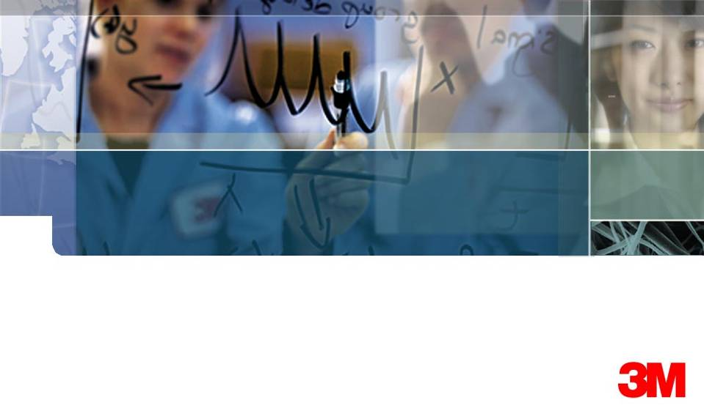
November 18th 2009
Принципы управления персоналом,
подходы 3М
Дмитрий Ермилов,
Директор по развитию бизнеса
в Северо-западном регионе
© 3M 2007. All Rights Reserved.

Slide 2
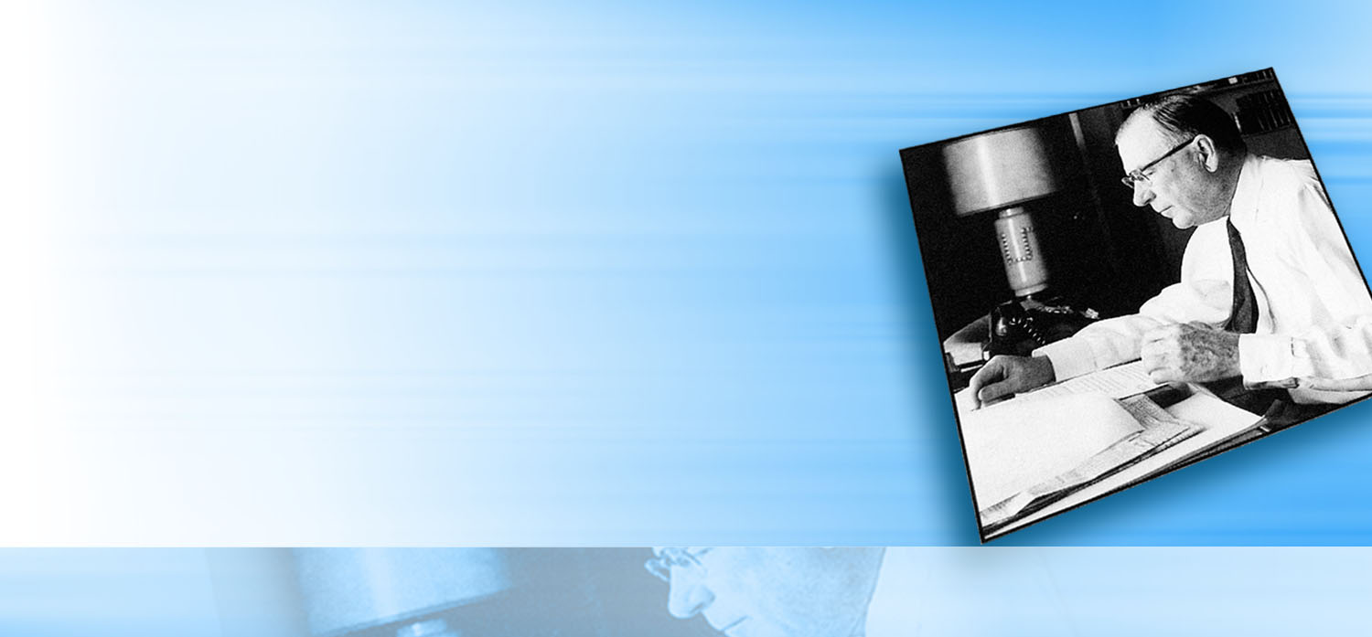
Принципы Уильяма МакНайта (1944)
«С ростом компании необходимость делегирования полномочий на более низкие уровни управления становится очевидной. Но это требует определенной терпимости – получив дополнительные полномочия, люди стараются сделать все по-своему..»
«Конечно, не избежать ошибок, - но самое основное, это придерживаться стратегии компании. В конечном счете, ошибки сотрудников окажутся незначительными по сравнению с ошибками руководства, которое предпочитает авторитарную и единоличную власть..»
«Руководитель, который постоянно критикует подчиненных, убивает инициативу. А ведь именно инициативность - одно из основных преимуществ наших сотрудников - позволяет Компании расти и развиваться»

Slide 3

Источники инноваций
Сотрудники
Инновационный климат, созданный:
Поддержкой индивидуальных инициатив
Предоставлением времени для творчества («правило 15%»)
Возможность рисковать:
Создание атмосферы доверия и уважения
Возможность совершить ошибку
Терпимость
Notes:
21

Slide 4
Инструменты управления & необходимые ресурсы
Clear & fair motivation system (market based)
ЕС&DP – employee contribution & development plan (annual , mid-year review)
KPI’s (quarterly based )
CRM/Project list/Lotus notes
Communication facilities – laptop, high speed internet, mobile phone , company car

